Slide 1
Pig游戏程序设计
专业班级：电创新1301班
项目名称：Pig游戏设计
小组成员：杨炜晨
李安琦
何 庆
赵天一
李伟豪
指导老师：张丽静
完成日期：2013年12月4日

Slide 2
游戏规则
Pig游戏是一个简单的两个玩家掷骰子的游戏，游戏中第一个达到100分或以上的玩家获胜，由玩家轮流投掷骰子，每次投掷后：如果玩家投掷出1，那么该玩家不会获得新的点数，同时进入其他玩家投掷回合，如果玩家投掷出2到6，那么他可以选择再次投掷或者结束，此时的点数总和将添加到玩家的得分中并由其他玩家进行投掷。

Slide 3
成果展示

Slide 4
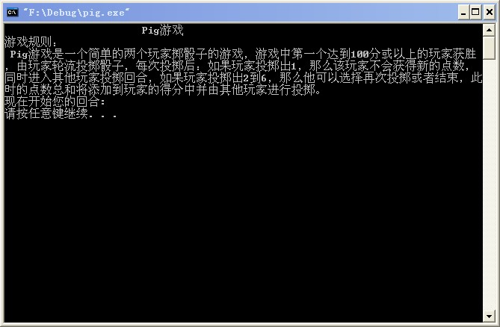
程序运行开始对规则进行讲解。

Slide 5
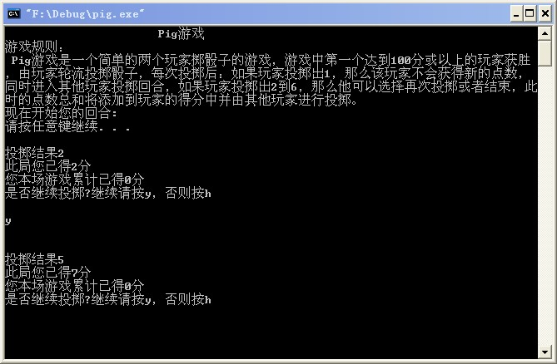
是继续还是放弃？取舍之间彰显智慧。游戏操作真实感强，能让人真正有着游戏的愉悦。

Slide 6
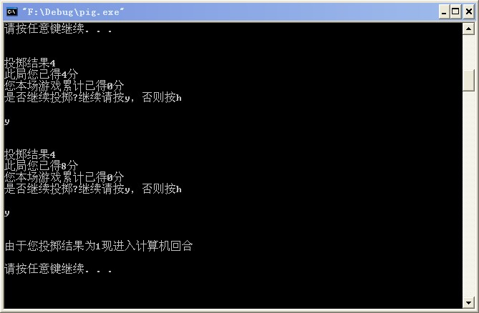
人生总不是风平浪静，偶尔也会出现点小小的挫折……

Slide 7
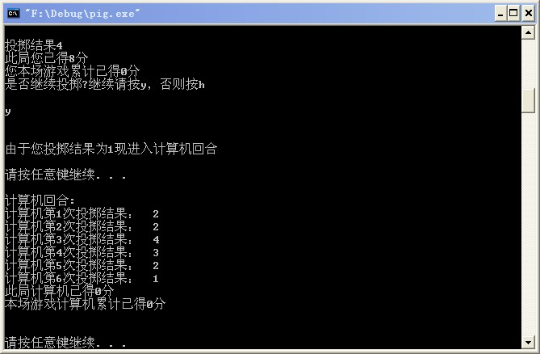
、
呵呵，原来咱的霉运是它传染的。

Slide 8
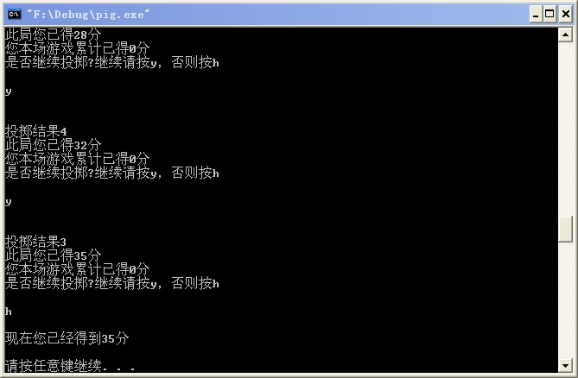
当你选择放弃投掷，你的沉稳将为你带来丰厚的奖励。

Slide 9
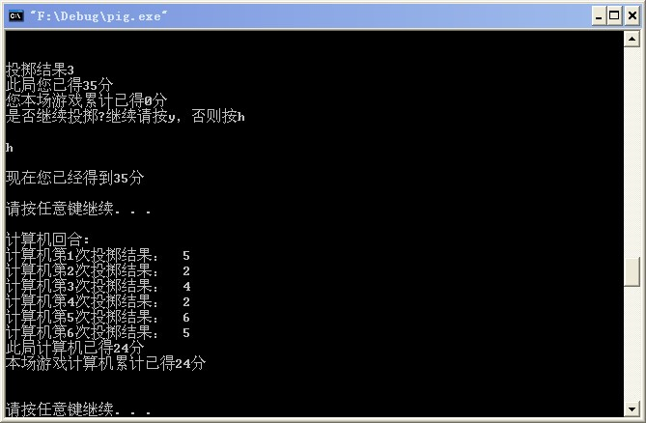
接下来该计算机了……它啥时候人品变这么好？

Slide 10
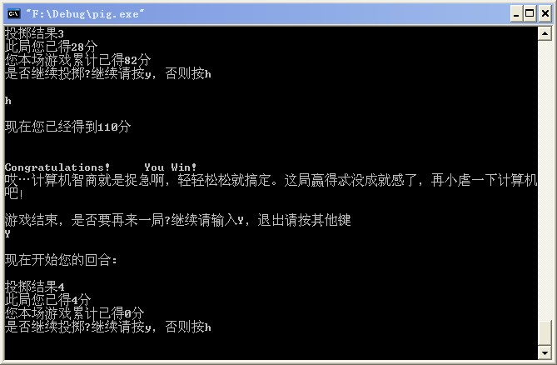
咱赢了，哥笑而不语！
再来一局！

Slide 11
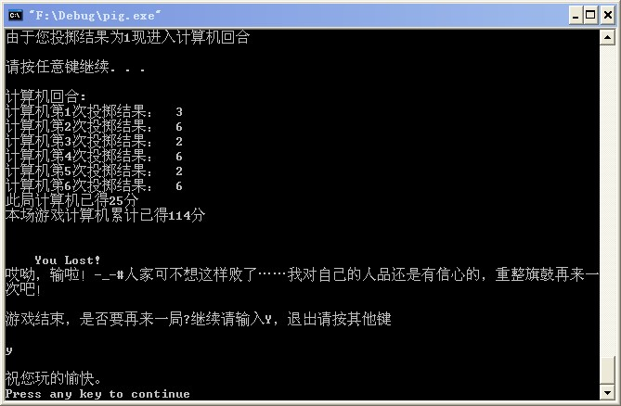
额……这个充其量就是给展示用的。
哥的人品不会差！
不在这儿瞎叨叨了，撤！

Slide 12
程序内容解释
1.定义头函数：
#include<iostream.h>
#include<stdlib.h>
#include<time.h>
#include<iomanip.h>

Slide 13

2.设定子函数：
int suijishu()
{int i;
i=rand()%6+1;
return i;}
此函数功能为产生随机数，作为投掷骰子的点数。

Slide 14
int main()
{
int s1=0,s2=0,s3=0,a,b,n=1;
char g;
srand((unsigned)time(NULL));
cout<<setw(30)<<"Pig游戏"<<endl;
cout<<“游戏规则：”<<endl;
主函数对所需变量进行定义，并设置产生随机数的种子源。另外还对游戏规则进行了讲解。下面开始介绍程序核心内容。

Slide 15
（1）p1: cout<<endl;
if(a>=2&&s1<100)
{s3=s3+a;
cout<<"投掷结果"<<a<<endl;
cout<<"此局您已得"<<s3<<"分"<<endl;
cout<<"您本场游戏累计已得"<<s1<<"分"<<endl;
cout<<"是否继续投掷?继续请按y，否则按h"<<endl;
cout<<endl;
cin>>g;
cout<<endl;
if(g!='y')
{s1=s1+s3;
cout<<"现在您已经得到"<<s1<<"分"<<endl; }
else
{a=suijishu();
goto p1;}}
else
cout<<"由于您投掷结果为1现进入计算机回合"<<endl;
s3=0;
此部分作用为，玩家投掷一次骰子的过程，并可以由玩家自主选择进行循环过程，输出玩家最终得分。结尾对计分变量s3清零。

Slide 16
（2）
if(s1<100)
{cout<<endl;
system("pause");
cout<<endl;
cout<<"计算机回合:"<<endl;}
此处为由玩家回合过渡到计算机回合。

Slide 17
（3）while(s3<20&&s1<100)
{ b=suijishu();
cout<<"计算机第"<<n<<"次投掷结果："<<setw(3)<<b<<endl;
if(b>=2)
{s3=s3+b;
b=suijishu();
n=n++;
}
else
{ s3=0;
break;}}
n=1;
s2=s2+s3;
if(s1<100)
{cout<<"此局计算机已得"<<s3<<"分"<<endl;
cout<<"本场游戏计算机累计已得"<<s2<<"分"<<endl;}
cout<<endl;
cout<<endl;
s3=0;
此部分为计算机投掷回合，可以实现累计20分以上才会输出计算机分数。结尾对s3清零，为进入玩家回合做准备。至此计算机回合结束。

Slide 18
（4）if(s1>=100)
{ cout<<setw(10)<<"Congratulations!";
cout<<setw(13)<<"You Win!"<<endl;
cout<<"哎…计算机智商就是捉急啊，轻轻松松就搞定。这局赢得忒没成就感了，再小虐一下计算机吧！"<<endl;}
else if(s2>=100)
{cout<<setw(13)<<"You Lost!"<<endl;
cout<<"哎呦，输啦！-_-#人家可不想这样败了……我对自己的人品还是有信心的，重整旗鼓再来一次吧！"<<endl;}
else
{ a=suijishu();
system("pause");
cout<<endl;
goto p1;}
此部分为最终的比较结果，可比较出获胜方。如果双方未分出胜负则再转入玩家回合。
所编的两个程序都用到了system("pause");
这玩意儿可真好用啊！

Slide 19
（5）cout<<endl;
cout<<"游戏结束，是否要再来一局?继续请输入Y，退出请按其他键"<<endl;
cin>>g;
if(g=='Y')
{
cout<<endl;
cout<<"现在开始您的回合:"<<endl;
s1=0,s2=0;
a=suijishu();
goto p1;}
else
{cout<<endl;
cout<<"祝您玩的愉快。"<<endl;}
return 0;
}
如果已分出胜负，此局游戏结束，并可选择是否再来一局。如果选择继续，则为下局做好准备。

Slide 20
思考感悟
本次任务完成情况大体令人满意，但是我们也存在不足，比如：开始编程时不知从何处下手，工作效率低下，不知如何编写随机数子函数等。 通过此次任务，我们组成员都得到了训练，学到了许多新知识，也温习运用了学过的知识，受益良多。

Slide 21
谢谢观赏！

